Slide 1
Kalkulator Scientific

Slide 2
Apa itu kalkulator scientific?
Kalkulator scientific adalah jenis kalkulator yang lebih canggih dibandingkan kalkulator biasa karena memiliki fitur tambahan untuk perhitungan yang lebih kompleks. Kalkulator ini dapat melakukan operasi matematika lanjutan seperti perhitungan trigonometri (sin, cos, tan), logaritma, eksponen, akar kuadrat, serta fungsi statistik. Selain itu, kalkulator scientific juga sering dilengkapi dengan kemampuan untuk menghitung persamaan, fungsi aljabar, dan bilangan kompleks, yang sering digunakan dalam bidang sains, teknik, dan matematika.Fungsi tambahan ini membuat kalkulator scientific sangat berguna bagi pelajar, mahasiswa, atau profesional yang perlu melakukan perhitungan lebih kompleks daripada yang bisa dilakukan oleh kalkulator biasa.

Slide 3
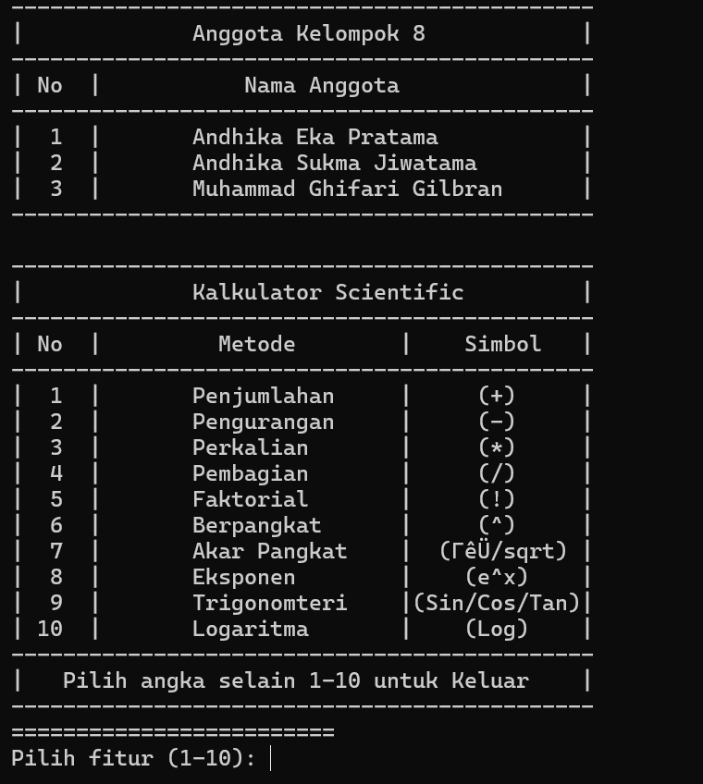
Tampilan Awal
Print Menu Berfungsi untuk menampilkan seluruh menu tampilan utama, termasuk informasi anggota kelompok dan tabel metode perhitungan.

Slide 4
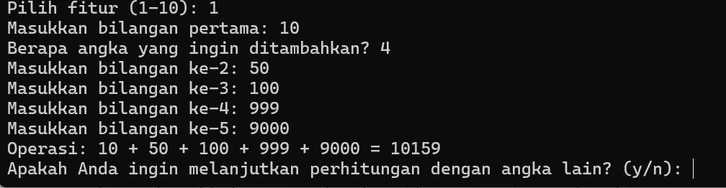
Penjumlahan
Ketika user memilih fitur pertama (penjumlahan) dan memasukan angka yang ingin dijumlahkan, maka akan muncul hasilnya

Slide 5
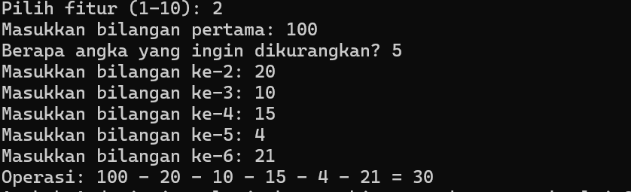
Pengurangan
Ketika user memilih fitur Kedua (Pengurangan) dan memasukan angka yang ingin dikurangkan, maka akan muncul hasilnya, Ini berlaku untuk semuau angka positve/negative

Slide 6
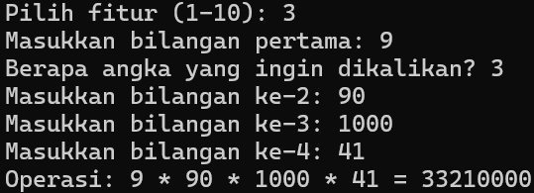
Perkalian
Ketika user memilih fitur ketiga (Perkalian) dan memasukan angka yang ingin dikalikan, Maka akan muncul hasilnya

Slide 7
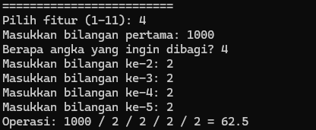
Pembagian
Ketika user memilih fitur keempat (Pembagian) dan memasukan angka yang ingin dibagi, Maka akan muncul hasilnya

Slide 8

Faktorial
Ketika user memilih fitur kelima (Faktorial) dan memasukan angka yang ingin difaktorkan, Maka akan muncul hasilnya

Slide 9

Berpangkat
Ketika user memilih fitur keenam (Berpangkat) dan memasukan angka yang ingin dipangkatkan, Maka akan muncul hasilnya

Slide 10
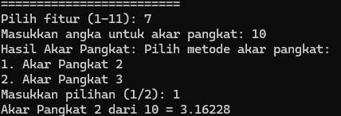
Akar Pangkat
Ketika user memilih fitur ketujuh (Akar Pangkat) dan memasukan angka yang ingin diperiksa akar pangkat 2 atau 3, Maka akan muncul hasilnya

Slide 11
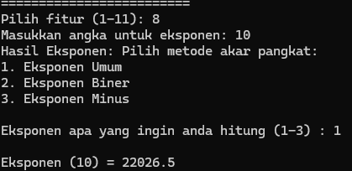
Eksponen
Ketika user memilih fitur kedelapan (Eksponen) dan memasukan angka Eksponen, Maka akan muncul hasilnya

Slide 12
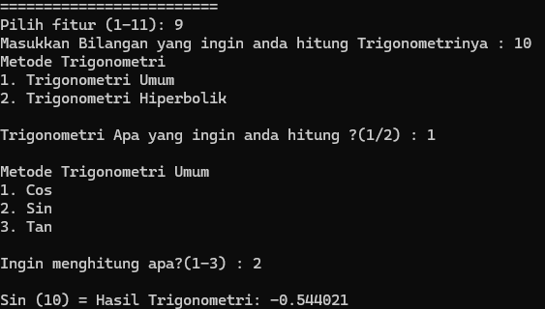
Trigonomteri
Ketika user memilih fitur kesembilan (Trigonomteri) dan memasukan angka yang ingin dikalikan, Maka akan muncul hasilnya

Slide 13
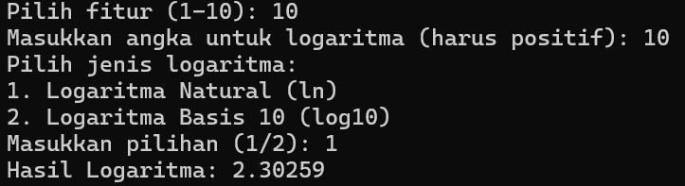
Logaritma
Kenapa di fitur ke sepuluh (logaritma) dan pilih salah satu jenis logaritma yang user inginkan, dan kenapa harus bilangan positive? Karena logaritma natural hanya menerima input positive
Dalam konteks bilangan real, dan jika angka tersebut negatif atau nol itu tidak terdefinisikan dalam bilangan real atau program akan error.

Slide 14
„Sekian dari kelompok kami.“
–Terimakasih

